Slide 1


Pelatihan Manajemen Proyek FAO-EU FLEGT untuk Para Mitra IFM Fund
Independent Forest Monitoring Fund
Bogor, 01 Desember 2020

Slide 2
PETUNJUK PENGELOLAAN DANA
HIBAH MITRA IFM FUND
KETENTUAN UMUM
1.1 Pengiriman Dana
Rekening Bank atas nama lembaga; atau meminjam rekening bank lembaga lain ( fiscal sponsor )
Setelah perjanjian di tanda tangani kedua belah pihak
Senilai yang tercantum dalam perjanjian
Pengiriman berikutnya sesudah laporan narasi dan keuangan di setujui, jumlahnya tergantung kebutuhan atau sesuai yang tercantum di perjanjian
Sisa pembayaran di lakukan setelah laporan final narasi dan keuangan di setujui sebesar pengeluaran yang sudah di keluarkan ( reimbursment)

Slide 3
1.2. Penggunaan Dana
a. Tidak boleh di gunakan untuk :
Kegiatan yang mendatangkan keuntungan finansial
Kegiatan yang mengandung kekerasan
Kegiatan yang tidak sesuai dengan ToR & Anggaran yang telah disetujui
b. Apabila ada sisa dana anggaran kegiatan wajib di kembalikan
c. Perubahan rencana kegiatan perlu diajukan tertulis dan di setujui kedua belah pihak, baik yang berimplikasi ke anggaran dan periode kontrak ataupun tidak
d. perubahan per-mata anggaran ( budget item) lebih dari 10% perlu di mintakan persetujuan
e. Setiap pengeluaran dana oleh Mitra harus di lakukan sesuai SOP ( Standard Operation Procedures) lembaga, atau melalui proses persetujuan / otorisasi yang berlaku di lembaga ( pada umumnya melalui persetujuan pimpinan/Direktur eksekutif dan Manajer Keuangan Lembaga)
f. Tidak ada ganti rugi atas kerugian yang timbul karena adanya tuntutan, kelalaian, kerusakan dari tindakan atau cara kerja yang berkaitan dengan kinerja Mitra atas kewajiban – kewajiban yang tercantum dalam perjanjian.
g. Tidak bertanggung jawab atas asuransi jiwa karena kecelakaan, perjalanan, atau segala bentuk asuransi lainnya terkait dengan pelaksanaan kegiatan Mitra

Slide 4
1.3. Pencatatan Penggunaan Dana
Semua transaksi harus dicatat dan didukung dengan bukti transaksi yang lengkap, jelas, dan dapat di telusuri
Mitra diharuskan menyimpan semua invoice, kuitansi atau bukti pembayaran lainnya atas transaksi yang terkait penggunaan dana untuk keperluan kegiatan yang dilaksanakan sesuai dengan perjanjian
Transaksi yang dianggap valid/sah adalah transaksi yang terjadi di dalam jangka waktu perjanjian
Mitra harus siap sewaktu-waktu IFM Fund melakukan monitoring, inspeksi, review dan/ atau audit, dalam jangka waktu pelaksanaan kegiatan sampai dengan lima (5) tahun setelah kegiatan dilaksanakan

Slide 5
DOKUMEN PENDUKUNG
2.1. Mencantumkan informasi yang jelas dan lengkap, antara lain :
Nama instansi/lembaga yang membayarkan
Jenis transaksi atau tujuan pembayaran
Jumlah atau nominal transaksi
Tanggal transaksi
Tanda tangan dan nama jelas penerima serta tanggal diterima
Setiap kuitansi/nota/tanda terima harus di bubuhi cap lunas
2.2. Menyusun bukti pengeluaran :
Dokumen / nota pendukung transaksi ditempel di kertas (kertas termal atau jenis kertas untuk fax/toll/atm, mohon untuk di fotokopi terlebih dahulu)
Dokumen disusun berdasarkan susunan aktivitas didalam uraian anggaran (Budget) yang telah disepakati atau berdasarkan urutan tanggal kuitansi/nota terjadinya transaksi
Untuk memudahkan pemeriksaan, dokumen/nota pendukung transaksi di beri nomor secara berurutan sesuai dengan nomor pada pencatatan transaksi.

Slide 6
2.3 Ketentuan Khusus mengenai dokumen pendukung yang di terima
Biaya Institusi ( institusional support)
Jenis Transaksi | Jenis Dokumen Pendukung | Catatan
Gaji/honorarium staf lembaga | Salinan slip gaji atau kuitansi penerimaan gaji/honorarium | Jika IFM Fund hanya mendukung sebagian dari biaya gaji/komunikasi/listrik/air maka mitra perlu memberi keterangan sumber-sumber dana lain yang turut mendukung pos-pos ini
Komunikasi | Salinan/Fotokopi tagihan dan bukti pembayaran Telepon atau Internet
Listrik, air | Salinan/fotokopi tagihan dan bukti pembayaran listrik, air
Pembelian ATK | Invoice/kuitansi/nota asli dari toko/penjual ATK
Sewa Peralatan (Komputer/Laptop/kamera dan lain-lain) | Surat perjanjian sewa pakai peralatan berikut dengan rincian biaya sewa; invoice/nota pembayaran sewa. Jika menggunakan peralatan lembaga mohon melampirkan bidding/penawaran harga sebaga perbandingan dari minimal 3 tempat penyewaan yang berbeda jika nilai sewa selama masa penyewaan melebihi Rp. 5.000.000,- | IFM Fund hanya menyetujui pengajuan biaya sewa peralatan yang di gunakan untuk mendukung kegiatan sesuai anggaran yang telah di sepakati.

Slide 7
Biaya Pertemuan, Perjalanan
Jenis Transaksi | Jenis Dokumen Pendukung | Catatan
Biaya sewa gedung 1. Gedung pertemuan umum 2. Balai Desa | Menyertakan bidding atau surat penawaran minimal 3 penawaran jika menggunakan gedung pertemuan umun (missal : hotel, ruang rapat umum) dengan jumlah biaya selama masa penyewaan melebihi Rp. 10,000,000,-; Kontrak kerjasama kedua belah pihak, invoice dan kuitansi asli dari hotel/gedung pertemuan; Kuitansi asli dari desa jika menggunakan balai desa. | Mohon untuk mencantumkan informasi mengenai nama dan alamat, tempat, tanggal pemakaian dan biaya sewa per hari. Jika lembaga mempunyai kebijakan yang mengharuskan bidding/ penawaran dengan nilai yang lebih kecil daripada yang di tentukan oleh IFM Fund, maka kebijakan dari lembaga yang di ikuti
Penginapan : 1.Hotel 2.Rumah penduduk | Menyertakan bidding atau surat penawaran minimal 3, jika menginap di hotel dengan jumlah biaya selama masa penginapan melebihi Rp.10.00.000,- Kontrak kerjasama kedua belah pihak, invoice dan kuitansi asli dari hotel 3.Kuitansi asli yang ditandatangani oleh pemilik rumah, di lengkapi keterangan tempat menginap/nama pemilik rumah | Untuk penginapan peserta pertemuan mohon di cantumkan daftar nomor kamar dan nama peserta/tamu ( room list) yang menginap. Jika lembaga mempunyai kebijakan yang mengharuskan bidding/penawaran dengan nilai yang lebih kecil dari pada yang di tentukan oleh IFM Fund, maka kebijakan dari lembaga yang diikuti
Perjalanan Udara | Halaman terakhir tiket pesawat asli, atau print out tiket elektronik, boarding pass, dan airport tax. Juga invoice pembelian tiket, terutama untuk perjalanan luar negri
Perjalanan darat & laut jika di berikan at cost | Tiket asli kereta api/bis/travel

Slide 8
Jenis Transaksi | Jenis Dokumen Pendukung | Catatan
Perjalanan darat & laut jika diberikan lumpsum | Kuitansi penerimaan (sebelumnya harus ada penjelasan dasar penetapan/perhitungan jumlah lumpsum yang diberikan) | Jika lembaga mempunyai kebijakan pemberian perdiem untuk biaya perjalanan, harap disertakan fotokopi/Salinan dari kebijakannya dan dijelaskan dasar perhitungannya dan jenis-jenis biaya yang termasuk di dalamnya
Honor Narasumber/Fasilitator/Konsultan | Kontrak kerja, kuitansi/tanda terima dan CV dari narasumber. Jumlah honor harus sesuai dengan historical rate ( honor sebelumnya) dari yang bersangkutan | Jika lembaga mempunyai kebijakan dalam hal pemberian honor ini, harap disertakan fotokopi/Salinan dari kebijakannya. Perlu diingat bahwa narasumber/fasilitator/ konsultan yang juga adalah staff lembaga yang gajinya dibayar penuh oleh IFM Fund maka tidak boleh lagi menerima honor untuk pekerjaan ini

Slide 9
Biaya Lain –lain
Jenis Transaksi | Jenis Dokumen pendukung | Catatan
Sewa Peralatan/equipment | Surat perjanjian sewa pakai peralatan berikut rincian biaya sewa; invoice/nota pembayaran sewa. Jika menggunakan peralatan lembaga mohon melampirkan bidding/penawaran harga sebagai perbandingan dari minimal 3 tempat penyewaan yang berbeda jika nilai sewa selama masa penyewaan melebihi Rp. 5.000.000,- | IFM Fund hanya menyetujui biaya sewa peralatan yang digunakan untuk mendukung kegiatan program IFM Fund sesuai anggaran yang di sepakati
Biaya-biaya yang tidak boleh dibebankan :
Minuman beralkohol
Rokok
Biaya entertainment
Biaya-biaya kebutuhan /keperluan pribadi.

Slide 10
INFORMASI TEKNIS KELENGKAPAN BUKTI & DOKUMEN PENDUKUNG KEUANGAN MITRA IFM FUND
Secara umum bukti-bukti / dokumen pendukung keuangan yang sah dan dapat diterima adalah sebagai berikut:
Dokumen pendukung haruslah berisi tanggal terjadinya transaksi, nama, alamat dan informasi rinci mengenai nomor telepon dan vendor atau penerima uang, dan jumlah yang dibayarkan serta tujuan transaksi tersebut.
Tanda tangan yang tertera di dokumen pendukung haruslah dapat secara mudah pembuktian atas kebenaran dan ketepatannya.
Dokumen pendukung haruslah mencakup tanggal dimulainya sampai dengan berakhirnya suatu perjanjian kerjasama.
Semua pengeluaran harus didukung dengan bukti-bukti / dokumen pendukung dari pihak ketiga berupa invoice/kuitansi/nota yang asli, agar memenuhi syarat untuk dibayarkan kembali oleh IFM-Fund atas pengeluaran tersebut. IFM-Fund berhak mempertanyakan dan meminta penjelasan pertanggungjawaban atas bukti-bukti/dokumen pendukung yang meragukan seperti ada coretan, robek dan lain-lain.

Slide 11
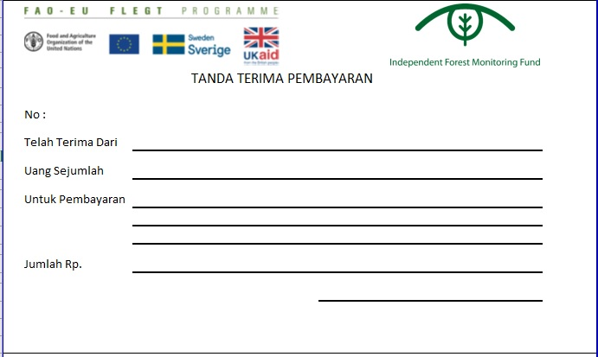
Untuk bukti pendukung yang dibuat dari bukti pembayaran internal / lembaga, maka wajib mencantumkan logo IFM-Fund dan FAO-EU FLEGT, contohnya sebagai berikut :
3.1. Contoh Kuitansi Pembayaran
3.1. Contoh Kuitansi Pembayaran
Kuitansi pembayaran ini digunakan untuk biaya transport / biaya perdiem peserta yang hadir dalam kegiatan pelatihan/workshop. Dalam mengisi untuk pembayaran harus didetailkan misalnya, Untuk Pembayaran “Transportasi peserta atas nama ABCD dari lembaga XYZ selama berapa hari, pada kegiatan apa dan bertempat dimana.

Slide 12
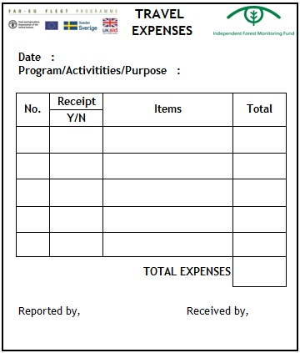
3.2. Contoh Form Travel Expenses
Form travel expenses ini digunakan untuk bukti pendukung yang berhubungan dengan transportasi di lapangan jika memang tidak ada nota asli dari pihak ketiga seperti angkot, ojek dan lain-lain. Dalam mengisi Items harus dijelaskan transportasi menggunakan apa, asal dan tujuan.
3.2. Contoh Form Travel Expenses

Slide 13
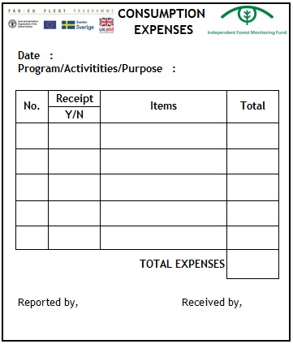
3.3. Contoh Form Consumption Expenses
Form consumption expense ini digunakan untuk bukti pendukung yang berhubungan dengan konsumsi di lapangan jika memang tidak ada nota asli dari pihak ketiga.
3.3. Contoh Form Consumption Expenses

Slide 14
Bukti-bukti dan dokumen pendukung keuangan harus sesuai dengan penggolongan jenis-jenis biayanya, adalah sebagai berikut :
Transportasi
Penggantian transportasi harus dibayarkan berdasarkan biaya sebenarnya (actual cost) dengan melampirkan bukti-bukti asli dari pihak ketiga (seperti ; tiket pesawat, boarding pass, tiket kapal laut, tiket kereta api, tiket bus, slip taksi) dan disertai nama personil, tujuan perjalanan dan durasi perjalanan yang ditandatangani oleh penerima.
Transportasi Udara
Perjalanan udara harus menggunakan kelas ekonomi dengan menempuh jarak langsung yang terpendek.
Kelebihan biaya yang terjadi atas penggunaan rute dengan jarak tempuh yang lebih jauh dan biaya atas kelebihan bagasi tidak akan diganti oleh IFM-Fund.
Bukti-bukti / dokumen pendukung transportasi udara adalah sebagai berikut:
Kuitansi/invoice dari agen perjalanan untuk penerimaan uang tiket
Tiket asli (apabila berupa tiket elektronik, salinan jadwal perjalanan perlu ditanda tangani oleh orang yang melakukan perjalanan)
Boarding pass
Jika ada dokumen di atas yang hilang disebabkan oleh orang yang melakukan perjalanan tersebut, maka orang tersebut berkewajiban membuat surat pernyataan kehilangan dan ditandatangani dengan dibubuhi materai Rp 6.000,- dan surat tersebut mendapat persetujuan dari lembaga (ditanda tangani oleh koordinator proyek/program).

Slide 15
Transportasi Laut & Darat
Untuk transportasi laut dan darat dapat menggunakan kapal laut, kereta api, angkutan umum ataupun bus.
Bukti-bukti/dokumen pendukung transportasi laut dan darat adalah sebagai berikut:
Kuitansi/invoice dari agen perjalanan untuk penerimaan uang tiket (jika ada)
Tiket asli berupa kapal laut, kereta api dan bus yang berisi tanggal perjalanan, tempat keberangkatan dan kedatangan, dan harga tiket tersebut.
Sewa Kendaraan
Bukti/dokumen pendukung sewa kendaraan yang diperlukan adalah:
Perjanjian sewa yang memuat ketentuan penjanjian sewa menyewa, sebagai contoh harga sewa per hari dan apakah harga tersebut sudah termasuk bahan bakar, honor pengemudi, asuransi, dll.
Tanda terima pembayaran yang mencakup informasi tanggal transaksi, tanggal digunakannya kendaraan harga sewa per hari, harga sewa dengan atau tanpa bahan bakar, dan jumlah yang dibayarkan. Kuitansi tersebut harus ditandatangani oleh penerima pembayaran dan diberi stempel.
Fotokopi STNK dari kendaraan yang disewa dan Fotocopy SIM pengemudi.
Jika total harga sewa diatas Rp 1.000.000,- maka surat perjanjian sewa dan tanda terima pembayaran ditandatangani dengan dibubuhi materai Rp 6.000,-.

Slide 16
Transportasi Lokal
Transportasi lokal untuk staf dimaksudkan untuk menjalankan tugas yang berkaitan dengan kegiatan program, seperti bantuan teknis dan pengawasan program, di kota yang sama dengan tempat yang berbeda. Transportasi lokal dapat pula diberikan kepada para peserta untuk suatu kegiatan program dalam satu hari penuh di dalam kota.
Bukti/dokumen pendukung transportasi lokal :
Pembayaran secara lump sum :
Tanda terima yang ditanda tangani memuat: jumlah yang diterima, tujuan perjalanan yang terjadi, tanggal perjalanan, nama dan tanda tangan dari orang yang bepergian.
Jumlah yang dibayarkan untuk transportasi lokal tidak boleh melebihi jumlah yang telah dianggarkan.
Pembayaran dengan taksi
Kuitansi resmi yang dikeluarkan oleh perusahaan taksi yang berisi tanggal terjadinya transaksi, jumlah yang dibayarkan, serta tempat keberangkatan dan kedatangan. Kuitansi tersebut ditandatangani oleh pengemudi dan staff yang melakukan perjalanan.
Jumlah yang dibayarkan untuk biaya taksi tidak boleh melebihi jumlah yang telah dianggarkan untuk transportasi lokal.

Slide 17
Kendaraan Lembaga atau Pribadi
Penggunaan kendaraan milik lembaga atau staf untuk perjalanan dinas yang dilakukan oleh staf dari kantor menuju tempat kegiatan yang berada di dalam satu kota.
Bukti/dokumen pendukung transportasi lokal dengan kendaraan lembaga atau pribadi:
Adanya catatan penggunaan kendaraan yang menunjukkan jarak yang ditempuh dan/ secara jelas memuat waktu keberangkatan serta kedatangan.
Kuitansi pembelian bahan bakar penunjang perjalanan dinas tersebut. Jumlah liter dan bahan bakar yang dibeli dan dibebankan kepada program
Jumlah yang dibayarkan kembali tidak boleh melebihi dari jumlah yang telah dianggarkan untuk transportasi lokal.

Slide 18
Per Diem
Perdiem merupakan jumlah standar yang dibayarkan kepada staff yang melakukan perjalanan dan/atau peserta training/workshop untuk menutupi biaya makan dan biaya tak terduga selama mereka menginap di suatu tempat di luar tempat tinggal mereka.
Jumlah perdiem yang dibayarkan kepada peserta haruslah konsisten dengan nominal yang masuk akal/reasonable. Setiap peserta haruslah menerima jumlah yang sama per harinya, tidak diperbolehkan untuk beberapa peserta menerima jumlah perdiem yang tidak sebesar peserta yang lainnya dengan alasan posisi/tingkatan mereka.
Bukti/dokumen pendukung perdiem :
Untuk setiap pembayaran perdiem, maka kuitansi yang ditanda tangani oleh penerima perdiem haruslah dibuat dan minimal berisi informasi sebagai berikut:
nama penerima
tanggal pembayaran
jumlah hari yang dibayarkan
standar / tarif harian yang digunakan
total jumlah yang dibayarkan
nama kegiatan
Jika akomodasi yang berkaitan dengan suatu training/workshop, daftar harian kehadiran peserta yang telah ditandatangani haruslah disimpan. Tanda tangan dari penerima perdiem sebagai bukti penerimaan pembayaran atas perdiem haruslah sama dengan tanda tangan pada daftar hadir.

Slide 19
Paket Meeting
Paket meeting merupakan biaya yang berhubungan dengan akomodasi penginapan, sewa ruangan, makan siang dan snack yang disediakan di suatu tempat pada saat berlangsungnya pelaksanaan training/workshop/seminar ataupun pertemuan lainnya. Jasa ini biasanya disediakan oleh hotel atau vendor yang lain.
Bukti/dokumen pendukung paket meeting:
Kuitansi/invoice yang dicetak oleh vendor (biasanya hotel) berisi rincian informasi yang cukup untuk menghitung secara benar jumlah yang dibebankan. Jumlah peserta yang dibebankan harus sesuai dengar daftar harian kehadiran peserta yang telah ditandatangani. Vendor harus menyediakan kuitansi, lebih disukai apabila di atas kop surat, dan ditandatangani serta dicap oleh penerima pembayaran tersebut. Jika vendor tersebut bukan merupakan hotel, maka nama, alamat dan nomor telepon vendor harus dicantumkan di dalam invoice.
Jika paket meeting dilakukan dihotel dengan paket menginap, maka harus melampirkan list kamar peserta yang menginap
Jika Paket meeting yang dilakukan di hotel maka harus melampirkan 3 bidding / penawaran dan dibuat analisa penawarannya (format analisa penawaran terlampir) dengan mencantumkan nama hotel, alamat hotel, rincian harga paket meeting, alasan memilih hotel yang dipilih, analisa penawaran ditandatangani oleh panitia dan disetujui oleh koordinator program.

Slide 20
Jika total biaya dari suatu paket meeting untuk satu kali acara melebihi Rp 5,000.000, maka proses penawaran harga harus dilakukan dan disimpan oleh lembaga dan adanya surat justifikasi atas pemilihan tempat tertentu. Jika proses penawaran harga tidak dilakukan, maka harus terdapat alasan tertulis yang jelas.
Jika paket meeting atau sewa suatu tempat diadakan di kampung yang seperti tinggal di rumah penduduk, ruang pertemuan menggunakan rumah masyarakat atau aula di kampung. Bukti bisa dilengkapi dengan surat justifikasi dari kepala kampung/kepala adat atau yang bertanggungjawab.
Jika paket meeting atau sewa suatu tempat diadakan di komunitas maka harus dibuatkan surat justifikasi/surat pernyataan sebagai pengganti surat penawaran hotel yang menjelaskan lokasi kegiatan dimana dan dirumah siapa, berapa lama. Surat justifikasi/pernyataan ini ditandatangani koordinator program.
Dokumen pendukung paket meeting harus melampirkan daftar hadir peserta serta dokumentasi (Foto kegiatan).
Jumlah biaya paket meeting diatas Rp 1.000.000,-, maka tanda tangan wajib dibubuhi materai Rp 6.000,-

Slide 21
Meeting Kits dan Perlengkapan
Istilah “meeting kits” digunakan untuk merujuk kepada pengadaan materi training/workshop/seminar atau pertemuan lainnya seperti materi yang difotokopi/dicetak, pulpen, pensil, dan blok note/buku tulis yang disediakan untuk setiap peserta. Biasanya barang-barang ini diberikan sebagai “kit” di dalam map atau tas.
Dokumen Pendukung Meeting Kits dan Perlengkapan:
Kuitansi/invoice yang berasal dari vendor yang dipercaya, yang berisi informasi yang cukup dalam mencocokkan tanggal transaksi, daftar nama barang yang dibeli, jumlah, harga satuan per jenis barang dan jumlah total keseluruhan yang harus dibayar.
Untuk semua acara kegiatan dimana meeting kits disediakan, daftar harian kehadiran peserta yang telah ditanda tangani haruslah disimpan. Jumlah meeting kits yang dibeli harus sama dengan jumlah peserta.
Contoh materi workshop, atau setidaknya fotokopi halaman judul dari setiap materi, haruslah disimpan sebagai bagian dari dokumen pendukung.

Slide 22
Sewaan (ruang pertemuan, laptop, LCD proyektor,kamera, GPS dll)
Biaya dibayarkan untuk menyewa tempat pertemuan dan/atau peralatan kantor untuk melaksanakan kegiatan yang didanai melalui dana hibah. Biasanya fasilitas-fasiIitas tersebut disediakan oleh hotel sebagai bagian dari suatu paket meeting, tetapi apabila diluar dari paket meeting maka dapat dikeluarkan faktur secara terpisah. Demikian pula menyewa peralatan untuk kegiatan di lapangan seperti kamera dan GPS.
Bukti/dokumen pendukung sewa:
Kuitansi/invoice dari vendor yang memuat detail tentang jasa/peralatan yang disewa. Informasi yang terdapat didalam invoice tersebut haruslah dapat dibuktikan dan ditelusuri ke tanggal terjadinya kegiatan. Sebagai contoh, invoice haruslah berisi judul kegiatan, tanggal dan tempat pelaksanaan sesuai dengan terjadinya transaksi sewa tersebut.
Jika biaya sewa melebihi Rp 5,000.000, maka haruslah melalui proses penawaran, dan dasar hasil pemilihan vendor tersebut haruslah didokumentasikan dan disimpan. Jika proses penawaran tidak dilakukan maka lembaga mitra harus memberikan alasan yang dapat diterima.
Jika suatu peralatan disewa dalam jangka waktu yang lama (lebih dari beberapa minggu) untuk mendukung pelaksanaan dan kegiatan yang berkesinambungan, atau jika peralatan (seperti computer, kamera & GPS) yang disewa dalam jumlah besar, maka diperlukan surat perjanjian sewa menyewa. Surat perjanjian harus memuat syarat dan ketentuan dari sewa menyewa tersebut.

Slide 23
LAPORAN KEUANGAN MITRA
A. Nama Mitra :
B. Nama Kegiatan :
C. Periode Kegiatan :
D. No. Kesepakatan Kerjasama :
 |  |  |  | dalam Rupiah
Kode | Rincian Anggaran | Anggaran Disetujui | Pengeluaran | Sisa Anggaran
 |  |  |  | 0
 |  |  |  | 0
 |  |  |  | 0
 |  |  |  | 0
 |  |  |  | 0
 |  |  |  | 0
 |  |  |  | 0
 |  |  |  | 0
 |  |  |  | 0
 |  |  |  | 0
 |  |  |  | 0
 |  |  |  | 0
 |  |  |  | 0
 |  |  |  | 0
 |  |  |  | 0
 |  |  |  | 0
 |  |  |  | 0
 |  |  |  | 0
 | Total Anggaran Disetujui | 0
 | Total Pengeluaran |  | 0
 | Sisa Anggaran (Pengembalian) |  |  | 0
Penanggung Jawab Bagian Keuangan, |  |  | Penanggung Jawab Lembaga Mitra,
Tandatangan : |  |  | Tandatangan :
Nama : |  |  | Nama :
Posisi : |  |  | Posisi :
Tanggal : |  |  | Tanggal :

Slide 24
LAPORAN DETIL PENGELUARAN
A. Nama Mitra :
B. Nama Kegiatan :
C. Periode Kegiatan :
D. No. Kesepakatan Kerjasama :
No. Voucher | Tanggal | Kode Anggaran | Deskripsi Penggunaan Dana | Jumlah
Total Pengeluaran Keseluruhan
Catatan : dilampirkan bukti dan nota asli
Penanggung Jawab Bagian Keuangan , |  |  | Penanggung Jawab Lembaga Mitra,
Tandatangan : |  |  | Tandatangan :
Nama : |  |  | Nama :
Posisi : |  |  | Posisi :
Tanggal : |  |  | Tanggal :

Slide 25


ANGGARAN KEGIATAN
A. | MITRA | YAYASAN GENESIS BENGKULU
B. | Program | MONITORING & INVESTIGASI IUPHHK-HA PT. ANUGERAH PRATAMA INSPIRASI (PT.API) Provinsi Bengkulu
C. | Total Anggaran Biaya | RP. 33.750.000
D. | Periode Kegiatan | Juli - Agustus 2019
E. | No. Kesepakatan Kerjasama
No. | Kegiatan | Keterangan | Unit | Harga/Unit | Total Harga | IFM Fund
A | Monitoring & Investigasi Lapangan
1 | Persiapan Monitoring & Pemantauan
 | Paket Meeting FGD Persiapan Monitoring | 12 orang, 1 Hari | 12 | 100.000 | 1.200.000 | 1.200.000
 | Materi dan bahan | 1 paket | 1 | 750.000 | 750.000 | 750.000
2 | Monitoring & Investigasi
 | Tranportasi Bkl - Lokasi PT. API (BU dan MM) PP | 2 orang | 2 | 500.000 | 1.000.000 | 1.000.000
 | Transportasi Lokal | 4 orang, 14 hari | 56 | 75.000 | 4.200.000 | 4.200.000
 | Akomodasi/Penginapan | 4 orang, 14 hari | 56 | 100.000 | 5.600.000 | 5.600.000
 | Konsumsi lapangan | 4 orang, 14 hari | 56 | 100.000 | 5.600.000 | 5.600.000
 | Perdiem Tim Lapangan (2 genesis, 2 masyakat) | 4 orang, 14 hari | 56 | 250.000 | 14.000.000 | 14.000.000
 | Sewa Peralatan (Camera, GPS) | 2 (1 camera + 1 GPS), 14 hari | 28 | 50.000 | 1.400.000 | 1.400.000
 | sub total |  |  |  |  | 33.750.000
 | GRAND TOTAL |  |  |  |  | 33.750.000

Slide 26
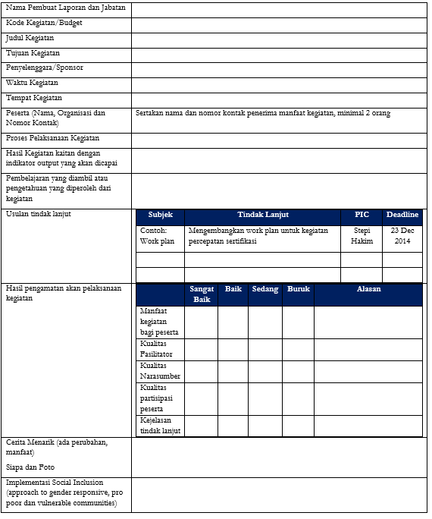
Laporan Partipasi Kegiatan (BTOR)

